Slide 1
Цель и смысл жизни каждого из нас
Классный руководитель Недильская И.И.
Классный час. Цель-углубить понимание и значение понятия-цели и смысл жизни.

Slide 2

Цель жизни – некий мысленный ориентир, к которому устремляются дела и поступки человека.
Содержание цели жизни меняется не только в зависимости от исторических условий бытия человека, но и от его возрастных особенностей: в юности цели одни, в зрелости – другие, в старости – третьи.

Slide 3

Смысл жизни – осознание человеком направленности своей жизни, сознательное выстраивание им иерархии ценностей, осознание своих возможностей и стремление к их реализации.
Смысл жизни не дан человеку извне. Человек сам вносит в жизнь разумное начало. Смысл жизни каждому человеку открывается по-разному. Найти смысл жизни для всех времен и народов невозможно, поскольку наряду с общечеловеческими, вечными истинами он включает нечто специфическое – чаяния людей каждой конкретной эпохи.

Slide 4

Смысл жизни – это самостоятельный осознанный выбор каждого отдельного человека тех ценностей, которые ориентируют его не на то, чтобы иметь, а на то, чтобы быть.
Другими словами, смысл жизни человека – в самореализации личности, в потребности человека творить, отдавать, делиться с другими, жертвовать собой.

Slide 5
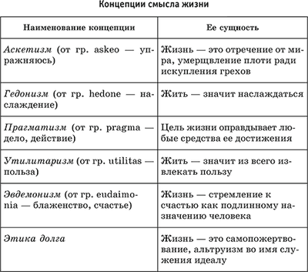
Смысл жизни можно рассматривать в трех временных измерениях: прошлое (ретроспекция); настоящее (актуализация); будущее (проспекция).
Реализация смысла жизни зависит от наличия в обществе многих условий, первостепенными из которых являются наличие демократических свобод, гуманных целей и соответствующих им средств.
К определению смысла жизни существуют различные подходы, которые лежат в основе той или иной концепции.

Slide 6

Смысл жизни, в отличие от цели жизни, - это видение (понимание), что то, что ты делал, кому-то всерьез нужно. Хотя бы - нужно тебе. Цель жизни чаще характеризуют людей энергичных, но сама по себе жизненная энергия не гарантирует, что вы окажетесь в жизни там, где вы хотите. Можно энергично двигаться к вершине, а потом обнаружить, что эта вершина не твоя.
Как не ошибиться? Думать заранее. Вы часто смотрите на свою жизнь с ее конца, спрашивая себя: вот будет мне 60 лет, как я буду смотреть на прожитую мною жизнь? Что в этой жизни я подарил себе, что оставил окружающим?

Slide 7
Список источников
https://www.google.ru/url?sa=t&rct=j&q=&esrc=s&source=web&cd=2&ved=0ahUKEwi_rvCescnPAhWH2ywKHep2BcwQFgglMAE&url=http%3A%2F%2Fwww.tehnofond.ru%2Finfo%2Farticles%2Fsredstva-maloi-mehanizacii&usg=AFQjCNHRsg7l2GxNv1tPLorWN7SMX0n7zA&bvm=bv.135258522,d.bGg ;
https://www.google.ru/url?sa=t&rct=j&q=&esrc=s&source=web&cd=1&cad=rja&uact=8&ved=0ahUKEwi_rvCescnPAhWH2ywKHep2BcwQFggfMAA&url=http%3A%2F%2Fpstu.ru%2Ffiles%2Ffile%2FCTF%2Fsp%2Fvopr_i_otv%2Frazd09.html&usg=AFQjCNEMuQ5eVYqhAA6CDKl2c34ldU92zA&bvm=bv.135258522,d.bGg;
http://www.stroyverno.ru/encycl/12_m/01.php;
https://www.google.ru/url?sa=t&rct=j&q=&esrc=s&source=web&cd=5&cad=rja&uact=8&ved=0ahUKEwj48dbt1MnPAhUChywKHRi5BiIQFgg2MAQ&url=http%3A%2F%2Fstroy-technics.ru%2Farticle%2Fsredstva-maloi-mekhanizatsii-dlya-bnutripostroechnogo-transporta&usg=AFQjCNG2QFFWsBce5WD5tIXHqyqnpuw-7Q;
https://www.google.ru/url?sa=t&rct=j&q=&esrc=s&source=web&cd=7&cad=rja&uact=8&ved=0ahUKEwj48dbt1MnPAhUChywKHRi5BiIQFghCMAY&url=http%3A%2F%2Fwww.stroyverno.ru%2Fencycl%2F12_m%2F01.php&usg=AFQjCNEAv3g2HX9momAYYIfxrKFSxA2LDw.

